Slide 1

重点：
1. 调频波的基本特性（数学表达式，波形图，频谱图，频带宽度， ）
2．变容二极管直接调频电路的典型电路，工作原理及分析
3．变容二极管调相——间接调频电路。
4．鉴频的原理与实现方法。
难点：
1．调频与调相的区别。
2．变容二极管直接调频电路。

Slide 2
7.1 角度调制信号的基本特性
7.1.1 角度调制信号的数学表达式
1．调频、调相——统称调角
调频（FM）：用调制信号去控制高频振荡频率，使高频振荡的瞬时频率随调制信号规律作线性变化的过程。
调相（PM）：用调制信号去控制高频振荡相位，使高频振荡的瞬时相位随调制信号规律作线性变化的过程。

Slide 3



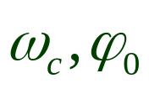

设：调制信号为
载波信号为
若为振幅调制（AM），则
调幅波的数学表达式
不变。其中
，为由调制电路决定的比例常
数，表示单位调制信号电压引起的载波振幅的变化量。

Slide 4
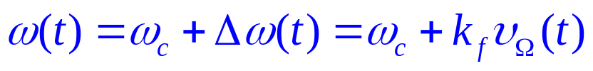


FM：
不变。
PM：
不变。
各种已调制信号比较动画）
2．调角特点：
1、抗干扰能力强
2、FM广播音质好，但BW宽，波段内容纳的电台数小；主要用于超短波波段。
如：调频广播：（88～108）MHz，BW=150KHZ。
3．解决了电台拥挤，频率不够分配的问题。
4．发射功率小。

Slide 5
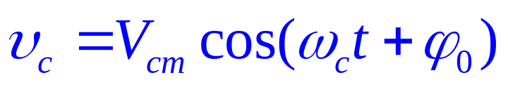

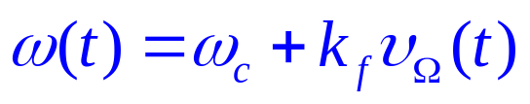


一、调频波、调相波的一般表达式
（一）、调频信号
调频（Frequency Modulation 简称FM）：
设高频载波
调制信号为
根据定义，FM波的瞬时角频率为：
式中
为由调制电路确定的比例系数，单位是：rad/s.v
表示单位电压引起的角频率的变化量。
为中心角频率。

Slide 6
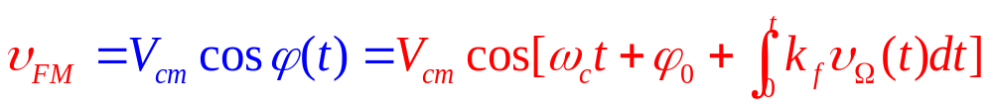
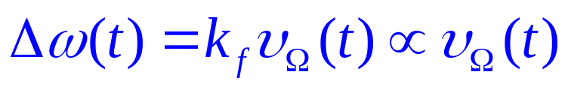
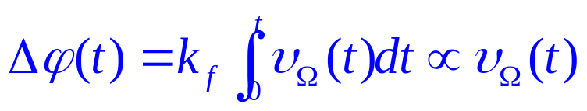
FM波的瞬时相位为：
调频波的一般表达式：
由上分析知：
调频波的瞬时角频偏
瞬时相位偏移
的积分

Slide 7
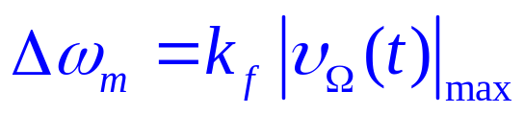
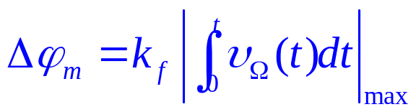

最大角频偏
最大相偏
（调频波相位变化的最大值）
（二）、调相（Phase Modulation 简称PM）
设高频载波为
调制信号为

Slide 8
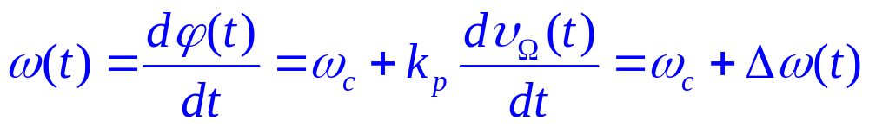

由定义知：
调相信号的瞬时相位
瞬时角频率
式中
为由调制电路确定的比例系数，单位是rad/v，
表示单位电压引起的相位变化量。
调相波的一般表达式：

Slide 9

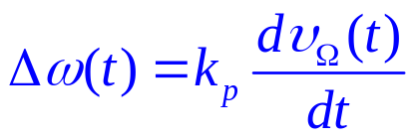
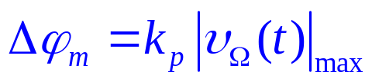
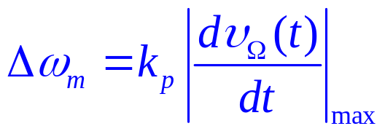
由上分析知：
调相信号的瞬时相位偏移：
瞬时角频偏：
最大相偏：
（调相波相位变化的最大值）
最大角频偏：

Slide 10

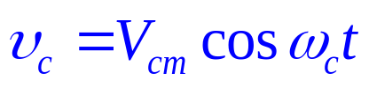
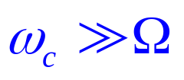
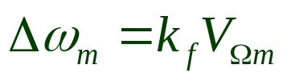
二、单音频信号调制时调频波、调相波的数学表达式
调制信号为单音频信号
时，对
进行调频，调相。
设
可分别写出调频波和调相波的数学表达式。
1. 调频（FM）时
其中
为最大角频偏

Slide 11
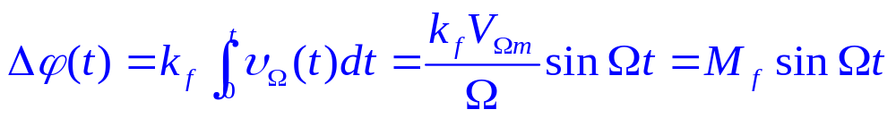
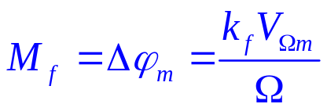
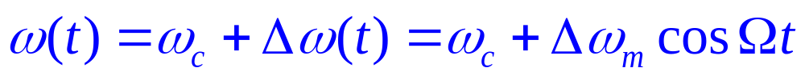
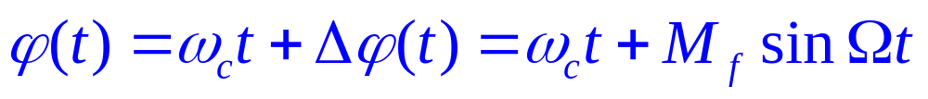
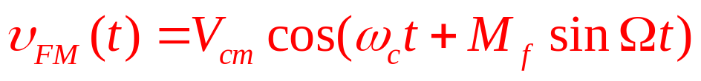
其中
为最大相位偏移，称为调频波的
“调频指数”。
瞬时角频率
瞬时相位
于是得到调频波的数学表达式

Slide 12

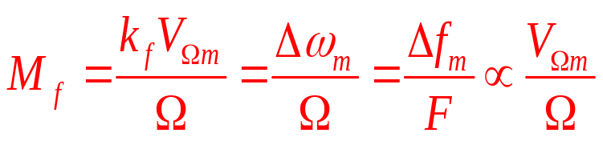
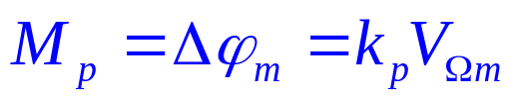
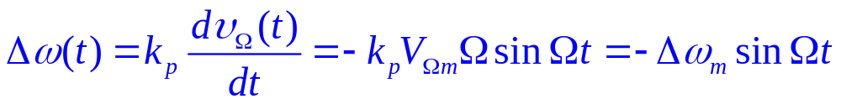
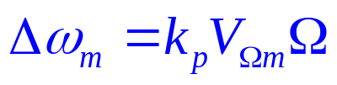
结论：(1)
(2)
2. 调相（PM）时
其中
为最大相位偏移，称为调相波的“调相指数”。
其中

Slide 13
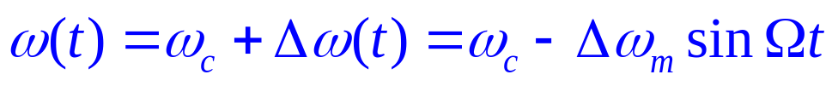
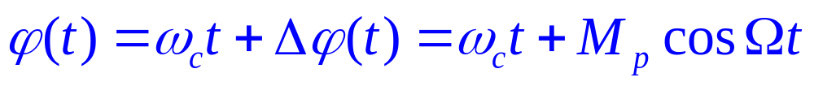
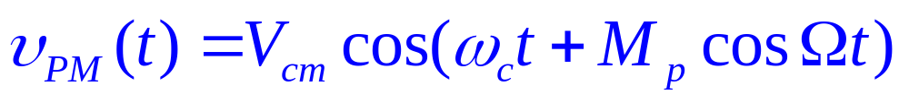

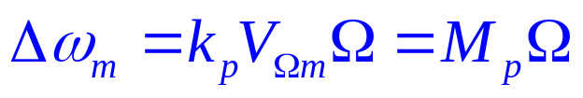





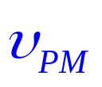
于是得到调相波的数学表达式
结论：（1）
（2）
三、调频波、调相波的时域波形
设
，对
进行调频
和调相，所得到的
、
及
、
波形如图
7.1.1所示。

Slide 14
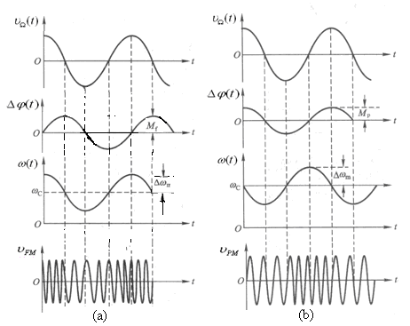
图7.1.1 单音频调制时调频波、调相波波形
（a）调频波 （b）调相波

Slide 15




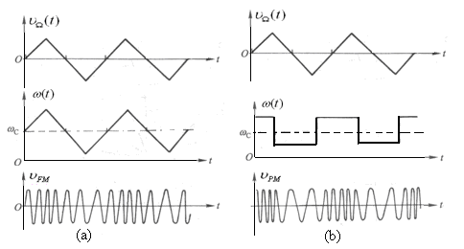
当
为三角波时，对
进行调制，
得到的
、
及
、
波形如图7.1.2所示。
图7.1.2 三角波调制时调频波、调相波波形
（a）调频波 （b）调相波

Slide 16




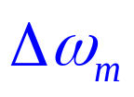


四、小结
1、单音调制的调频波和调相波的表达式均可用
（或
、
）以及定义截然不同的三个角频率参数
、
和
来描述。
其中
为载波角频率，即瞬时角频率变化的平均值；
为调制信号的角频率，表示瞬时频率变化快慢的的程度。
为最大角频偏，表示瞬时角频率偏离中心频率
的最大值。

Slide 17


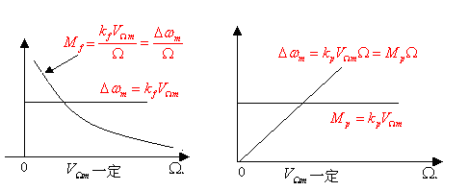





2、单音调制时两种调制波的
和
均为简谐波，
但是它们的最大角频偏
和调频指数
（或调相
指数
）随
和
变化规律不同，如图7.1.3所示
图7.1.3
一定时，
和
（或
）随
变化的曲线

Slide 18
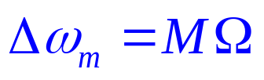
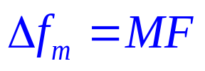
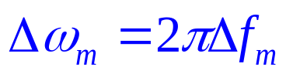




3、通式：
或
其中
，
例7.1.1 有一正弦调制信号，频率为300～3400Hz，调制信号中各频率分量的振幅相同，调频时最大频偏
；调相时最大相移
rad。
试求调频时调制指数
的最大范围和调相时最大频偏
的变化范围。

Slide 19


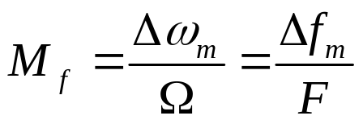
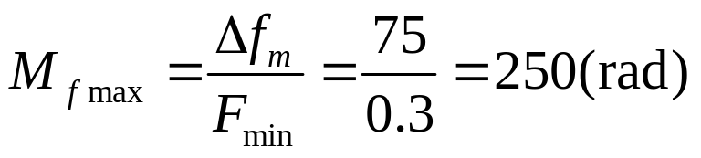
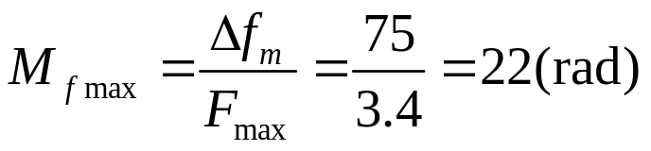
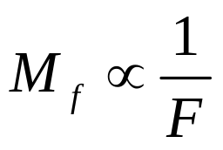
解：在调频时，因为
与
无关，当F（ ）
变化时，
不变；
而
所以
显然，
且大于1。

Slide 20
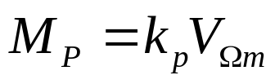

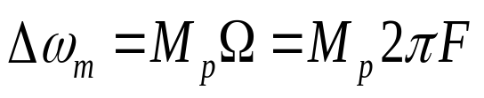
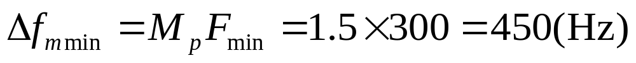

调相时，因为
与
无关，当F（ ）
变化时，
不变；
而
所以
显然调相时，随着F（ ）
的变化，
会产生很大的变化。

Slide 21
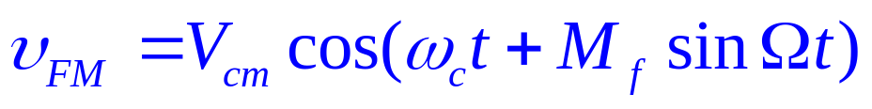
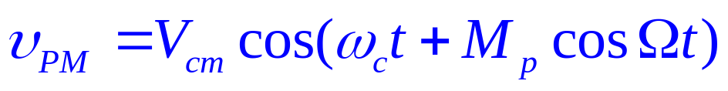


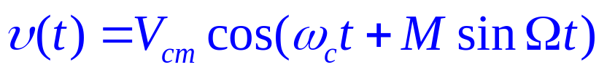
7.1.2调角信号的频谱
由于在
为单频率信号时
和
相似；
瞬时相移
和
无本质区别，所以，可将单频率调制时的
调角信号（调频、调相信号）写成统一的表达式：
其中 M代替
或
，因而调频、调相信号具有相似
的频谱。

Slide 22
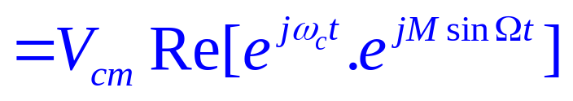
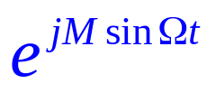
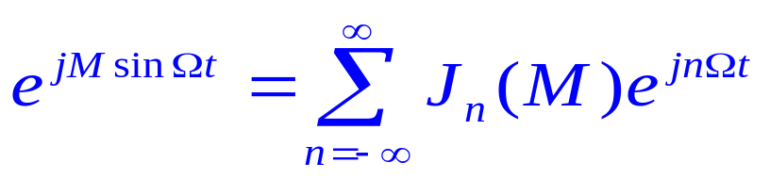


式中
是
的周期性函数，其傅立叶级数展开式为：
式中
是以M为参数的n阶第一类贝塞尔函数，随M
的变化曲线如图7.1.4所示。

Slide 23






具有下列性质
随着
的增加近似周期性地变化，且其
（1）
峰值下降；
（2）
（3）
（4）对于某些固定的
，有如下近似关系
当
时，

Slide 24



于是代入调角信号表达式得：
其傅立叶级数展开式为：
+
+
+……

Slide 25









由上式得到
中包含的成分：
载频：
振幅：
第一对边频：
振幅：
第二对边频：
振幅：
第n对边频：
振幅：

Slide 26

结论：调角波的特点
（1）单频率调制的调角波，有无穷多对边频分量，对称的分布在载频两边，各频率分量的间隔为F。所以FM，PM实现的是调制信号频谱的非线性搬移。
（2）各边频分量振幅为
，由对应的
贝塞尔函数确定。奇数次分量上下边频振幅相等，相位相反；偶数次分量上下边频振幅相等，相位相同。

Slide 27



（ 3）由贝塞尔函数特性知：对应于某些M值，载频和某些边频分量为零，利用这一点，可以将载频功率转移到边频分量上去，使传输效率增加。
调角波的频谱结构与调制指数M密切相关。
图7.1.5
和
时调角波的频谱图
调幅波在调制信号为单音频余弦波时，仅有两个边频分量，边频分量的数目不会因调幅指数Ma的改变而变化。调角波则不同，它的频谱结构与调制指数M有密切关系，M越大，具有较大振幅的边频分量数越多，如图7.1.5所示，这是调角波频谱的主要特点。

Slide 28


图7.1.6 中画出了当
一定（
一定），
调制信号频率变化时调频波、调相波的频谱图。
图7.1. 6
一定，调制信号频率F变化时调频波、调相波的频谱图。
（a）调频波频谱 （b）调相波频谱

Slide 29


（4）调角信号的平均功率（在单位负载上）
载波功率
所以，调制前后功率不变，只是功率的重新分配。

Slide 30



7.1.3 调角信号的频谱宽度
∴保留下来的边频分量确定了带宽。
理论上，调角信号的带宽为无限宽，但通常规定
的 1%（或10%）可忽略。
例如：若忽略
的分量
表7.1.1中列出了忽略
的分量时，
宗数为M的n阶第一类贝塞尔函数表 。

Slide 31


表7.1.1 宗数为M的n阶第一类贝塞尔函数表
 | 0 | 0．5 | 1 | 2 | 3 | 4 | 5 | 6
0 | 1 | 0．939 | 0．765 | 0．224 | -0.261 | -0.397 | -0.178 | 0.151
1 |  | 0.242 | 0.440 | 0.577 | 0.339 | -0.066 | -0.328 | -0.277
2 |  | 0.03 | 0.115 | 0.353 | 0.486 | 0.364 | 0.047 | -0.243
3 |  |  | 0.020 | 0.129 | 0.309 | 0.430 | 0.365 | 0.115
4 |  |  | 0.003 | 0.034 | 0.132 | 0.281 | 0.391 | 0.358
5 |  |  |  | 0.007 | 0.043 | 0.132 | 0.261 | 0.362
6 |  |  |  |  | 0.011 | 0.049 | 0.131 | 0.246
7 |  |  |  |  | 0.003 | 0.015 | 0.053 | 0.130
8 |  |  |  |  |  | 0.004 | 0.018 | 0.057

Slide 32









调角信号实际占据的有效频谱宽度为：
式中，L为有效的上边频（或下边频）分量的数目，F为调制信号的频率。
在高质量的通信系统中，取
，即忽略
的分量，相应的
用
表示；
在中等质量通信系统中，取
，即忽略
的分量，相应的
用
表示；

Slide 33





如果L不是整数，应该用大于并靠近该数值的正整数取代。
用卡森公式近似表示调角信号的有效频谱宽度，即
介于
与
之间，但比较接近
。由于
，上式又可表示为

Slide 34






当
，为窄带调制，此时
显然，窄带调频时，频带宽度与调幅波基本相同，窄带调频广泛应用于移动通信台中。
当
，为宽带调制时，此时有

Slide 35




例7.1.2 已知音频调制信号的最低频率
最高频率
，若要求最大频偏
，求出相应调频信号的调
频指数
BW和带宽内各频率分量的功率之和（假定调频信号总功率为
1W，画出F=15kHz对应的频谱图，并求出相应调相信号的调相指数
带宽和最大频偏。
解：调频信号的调频指数
与调制频率成反比，即

Slide 36







所以
因为F=15kHz对应的
=3，从表7.2.2可查出
由此可画出对应调频信号带宽内的频率图，共9条谱线，如图所示。

Slide 37


因为调频信号总功率为1W，故
，所以带宽内功率之和
调相信号的最大频偏是与调制信号频率成正比的，为了保证所有调制频率对应的最大频偏不超过45kHz，除了最高调制频率外，其余调制频率对应的最大频偏必然小于45kHz。另外，调相信号的调相指数
与调制频率无关。

Slide 38






由
可得
调相波的 与F无关
所以

Slide 39
由以上结果可知，若调相信号最大频偏限制在45kHz以内，则带宽仍为120kHz，与调频信号相同，但各调制频率对应的最大频偏变化很大，最小者仅为60Hz。

Slide 40
作业：
7.7 7.8 7.9 7.10 7.11 7.12
预习：7.2 7.3

